Slide 1






Thứ … ngày … tháng … năm …
Công Nghệ
Nguyễn Thị Ái Quyên
Tự Nhiên Và Công Nghệ
(3 tiết) - Tiết 3

Slide 2


MỤC TIÊU
Phân biệt được đối tượng tự nhiên và sản phẩm công nghệ;
Nêu được tác dụng của một số sản phẩm công nghệ trong gia đình;
Có ý thức giữ gìn sản phẩm công nghệ trong gia đình.

Slide 3


01
KHỞI ĐỘNG

Slide 4

Kể tên các sản phẩm công nghệ có trong đoạn video và nêu cảm nhận về chúng?
Các sản phẩm công nghệ có trong đoạn video: điện thoại, máy tính bảng, pin, bộ sạc, ổ điện, tai nghe, máy ảnh, máy tính, máy chơi game, tivi, dây cáp sạc.
Các sản phẩm trên giúp ta giải trí, học tập và làm việc một cách dễ dàng hơn.

Slide 5
02
KHÁM PHÁ

Slide 6

HOẠT ĐỘNG 1
LUYỆN TẬP

Slide 7







THU THẬP HUY HIỆU

Slide 8
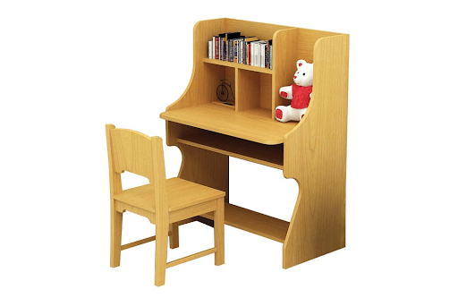
Sản phẩm công nghệ nào dưới đây thường được sử dụng trong gia đình? Nêu tác dụng của các sản phẩm đó.
Bàn ghế học tập: để sách vở, đồ dùng học tập…

Slide 9
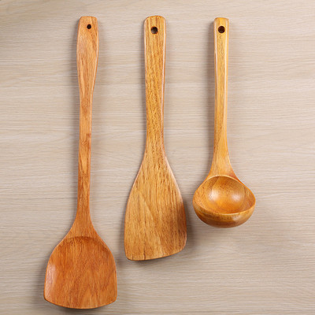
Sản phẩm công nghệ nào dưới đây thường được sử dụng trong gia đình? Nêu tác dụng của các sản phẩm đó.
Bộ nấu ăn: để múc, xới, trộn thức ăn.

Slide 10
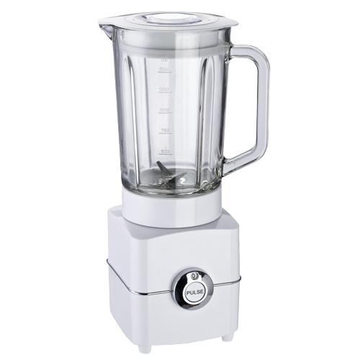
Sản phẩm công nghệ nào dưới đây thường được sử dụng trong gia đình? Nêu tác dụng của các sản phẩm đó.
Máy xay sinh tố: xay rau củ quả…

Slide 11
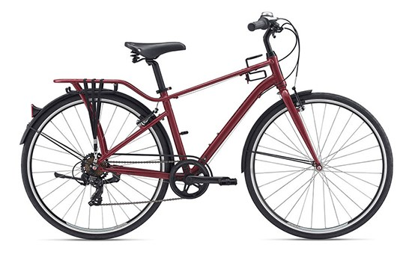
Sản phẩm công nghệ nào dưới đây thường được sử dụng trong gia đình? Nêu tác dụng của các sản phẩm đó.
Xe đạp: để di chuyển.

Slide 12
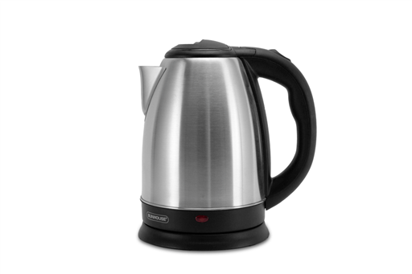
Sản phẩm công nghệ nào dưới đây thường được sử dụng trong gia đình? Nêu tác dụng của các sản phẩm đó.
Bình đun siêu tốc: Để đun nước nóng.

Slide 13
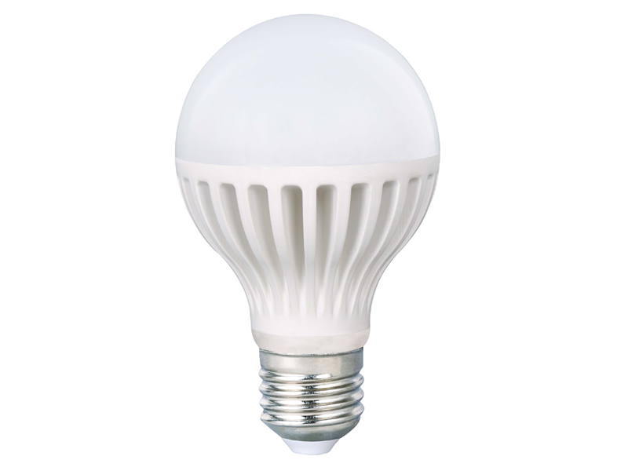
Sản phẩm công nghệ nào dưới đây thường được sử dụng trong gia đình? Nêu tác dụng của các sản phẩm đó.
Bóng đèn: Để chiếu sáng.

Slide 14

Có rất nhiều sản phẩm công nghệ được làm từ thiên nhiên, tuy nhiên con người nên hạn chế khai thác để bảo vệ tài nguyên thiên nhiên.

Slide 15
HOẠT ĐỘNG 2
VẬN DỤNG

Slide 16

Em hãy cùng bạn kể tên những sản phẩm công nghệ có trong gia đình mình.
Khi không hiểu về những sản phẩm công nghệ trong gia đình, em cần làm gì để sử dụng chúng đúng cách và đảm bảo an toàn?
THẢO LUẬN NHÓM BỐN

Slide 17
Em hãy cùng bạn kể tên những sản phẩm công nghệ có trong gia đình mình.
Khi không hiểu về những sản phẩm công nghệ trong gia đình, em cần làm gì để sử dụng chúng đúng cách và đảm bảo an toàn?
- Sản phẩm công nghệ trong gia đình: bàn ghế, bàn là, máy giặt, tivi, tủ lạnh…
- Khi không hiểu cách sử dụng cần nhờ người lớn hướng dẫn.

Slide 18

THỬ TÀI SẮM VAI
Thực hành sử dụng một số sản phẩm công nghệ trong gia đình (tivi, tủ lạnh, quạt điện, điện thoại,…) đúng cách và an toàn.

Slide 19
Sản phẩm công nghệ khi sử dụng cần đọc kĩ hướng dẫn, em có thể trao đổi với người lớn trong gia đình để được hướng dẫn và giúp đỡ khi cần thiết, cần đảm bảo tuyệt đối an toàn và tránh lãng phí để tiết kiệm chi phí cho bản thân và gia đình.

Slide 20
03
CỦNG CỐ

Slide 21

Trò Chơi
TÌM THỨC ĂN CHO BA ANH EM GẤU TRÚC

Slide 22


Khi không hiểu về những sản phẩm công nghệ trong gia đình, em cần làm gì để sử dụng chúng đúng cách và đảm bảo an toàn?
Khi không hiểu cách sử dụng em nhờ người lớn hướng dẫn.

Slide 23


Hãy nêu tác dụng của sản phẩm công nghệ sau: bóng đèn, xe đạp.
Xe đạp: để di chuyển.
Bóng đèn: để chiếu sáng.

Slide 24

DẶN DÒ
GV ĐIỀN VÀO ĐÂY
GV ĐIỀN VÀO ĐÂY
GV ĐIỀN VÀO ĐÂY
GV ĐIỀN VÀO ĐÂY

Slide 25




TẠM BIỆT VÀ
HẸN GẶP LẠI

